Slide 1
Нарушения закона.
Наказание и его виды

Slide 2
Закон – это обязательные для исполнения всеми людьми нормы и правила, установленные государством, которые регулируют наиболее важные общественные отношения.

Slide 3
Статья 15
Органы государственной власти, органы местного самоуправления, должностные лица, граждане и их объединения обязаны соблюдать Конституцию Российской Федерации и законы.

Slide 5
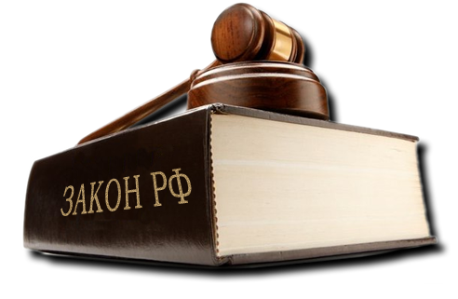

Slide 9
Наказание – это те неблагоприятные последствия для правонарушителя, которые наступают в результате его проступка или преступления.

Slide 11
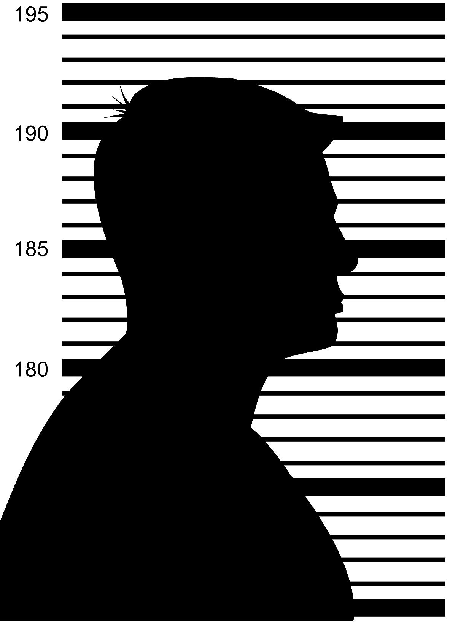
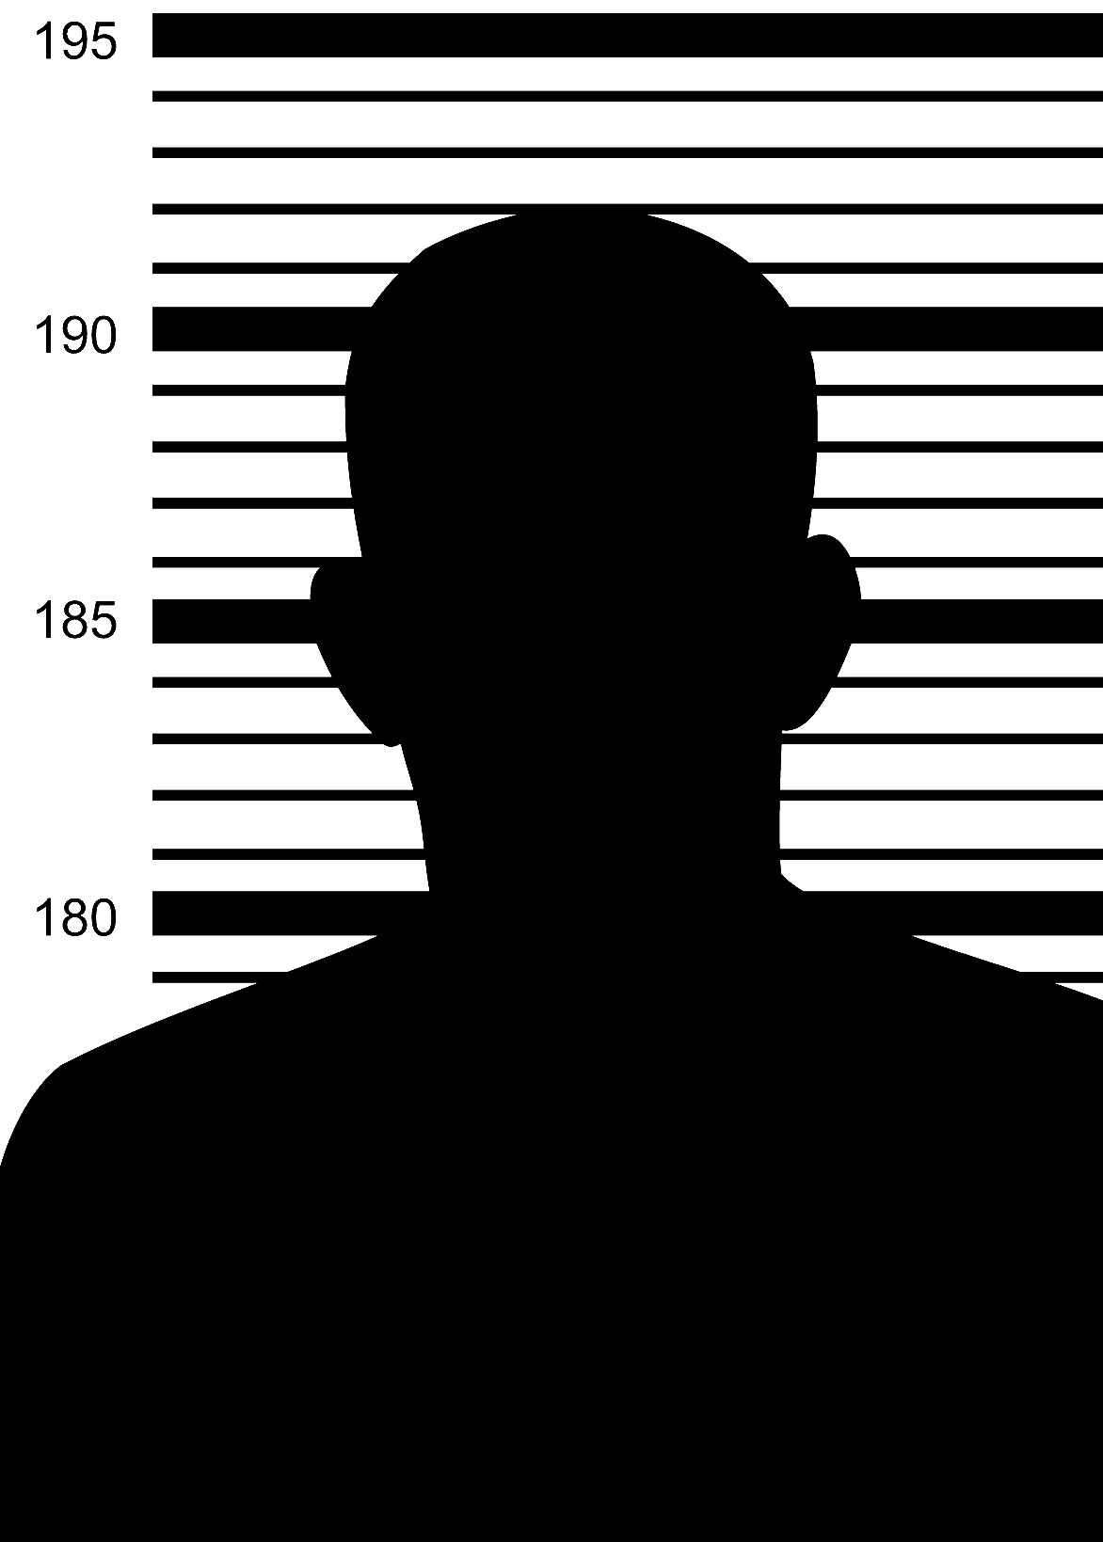
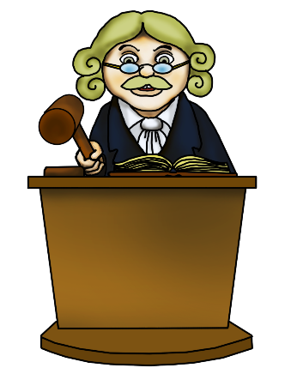
Меры наказания:
штраф;
лишение права занимать определённые должности или заниматься определённой деятельностью;
исправительные работы;
ограничение свободы;
принудительные работы;
лишение свободы на определённый срок;
пожизненное лишение свободы;
смертная казнь.

Slide 16
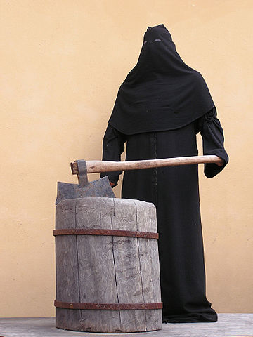
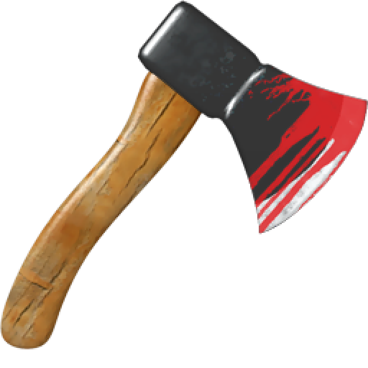
Восстановление справедливости
За каждое преступление правонарушитель должен понести справедливое наказание.
Пожизненное заключение
Смертная казнь

Slide 17
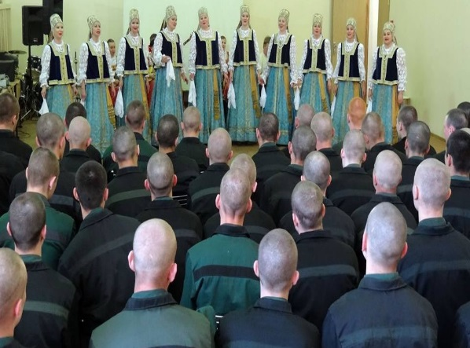
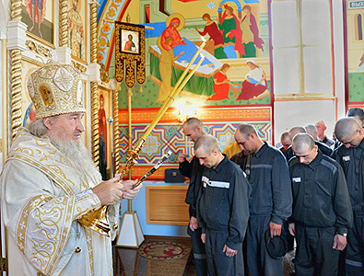
Исправление правонарушителя
Главной задачей является сделать из правонарушителя законопослушного гражданина, заставить его уважать закон и права других граждан.

Slide 18
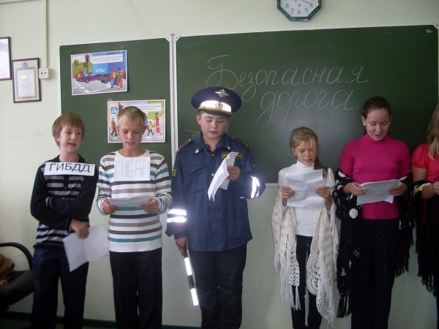
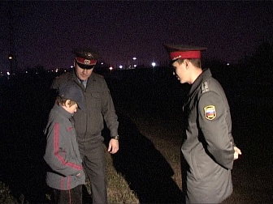
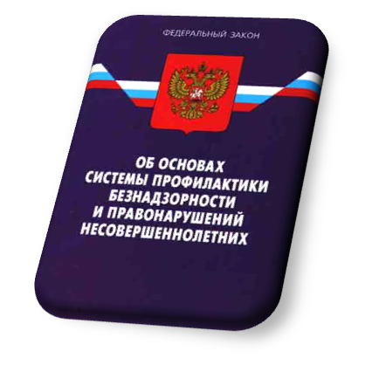
Профилактика правонарушений
Страх перед суровостью и неизбежностью наказания за совершенное преступление должен останавливать граждан от совершения аналогичных поступков.

Slide 19
Сократ
(469–399 гг. до н. э.)

Slide 28
Законопослушность – это уважительное отношение к закону и соблюдение его предписаний каждым членом общества.

Slide 29
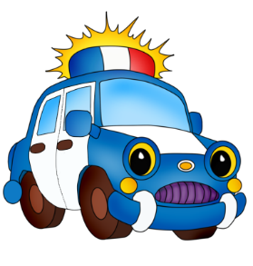
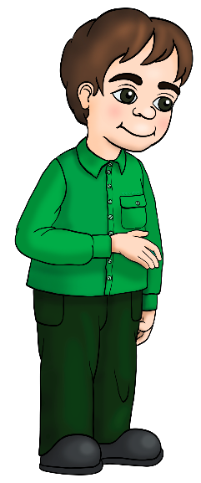

Slide 30
Противозаконное поведение – это поведение, запрещённое законом, которое может нанести вред человеку и обществу в целом.

Slide 31
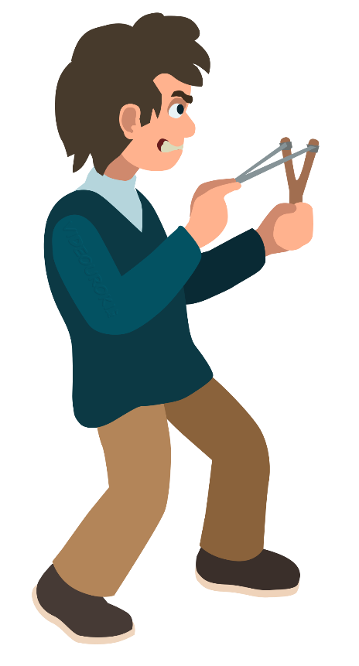
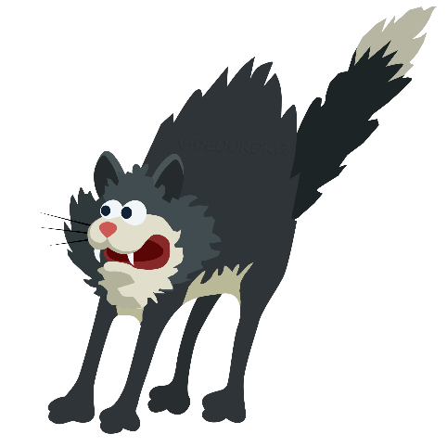
Преступление
Проступок

Slide 32
Преступление – это особо опасное для общества правонарушение, которое влечёт за собой уголовную ответственность.

Slide 33
Статья 87
С 14 лет Уголовный кодекс Российской Федерации признаёт граждан ответственными за самые серьёзные преступления.

Slide 34
Возраст уголовной ответственности в странах мира
16 лет
15 лет
10 лет
10 лет
7 лет

Slide 35
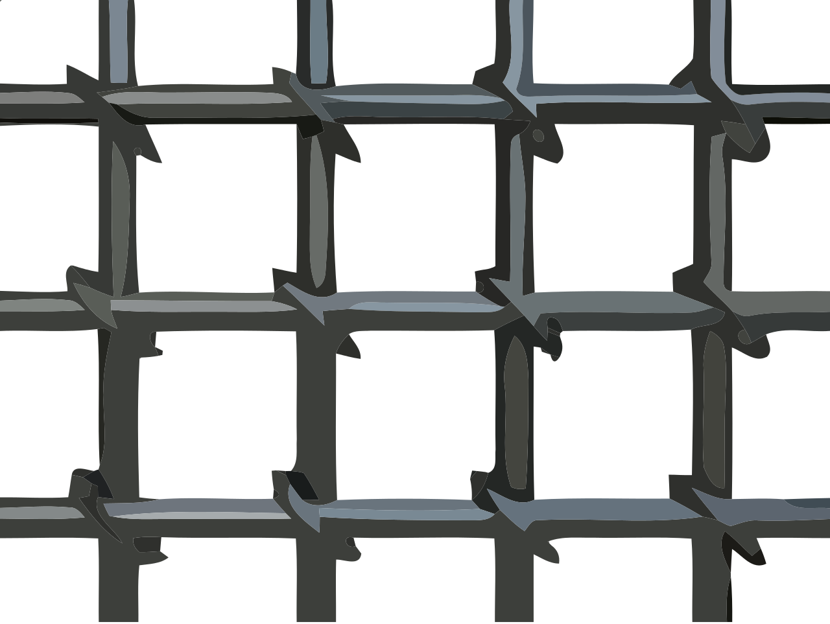
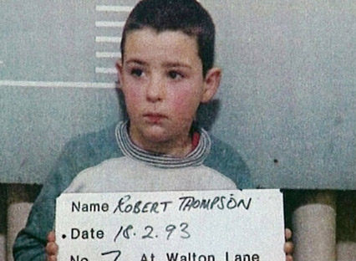
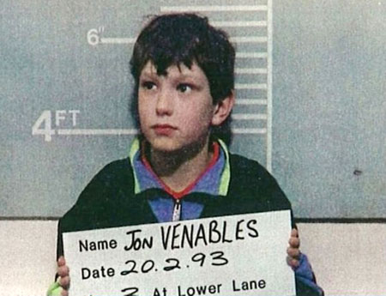
10 лет

Slide 36
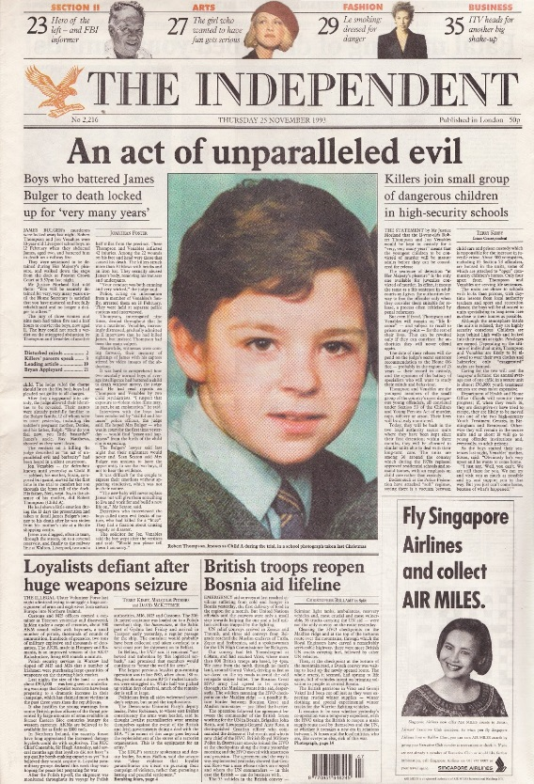
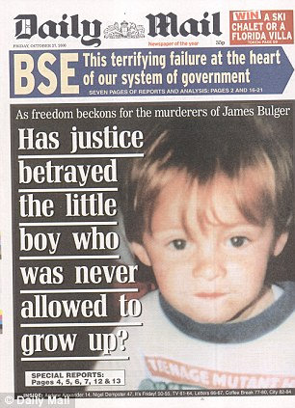
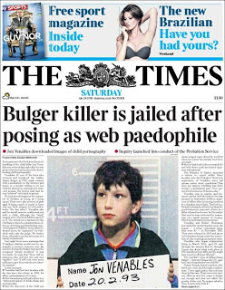
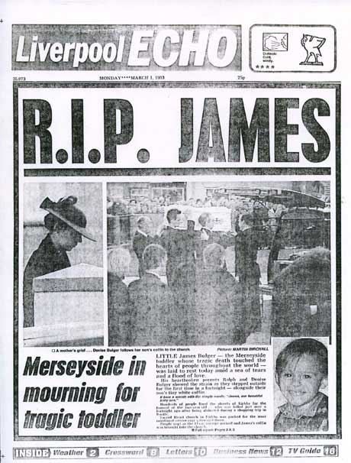
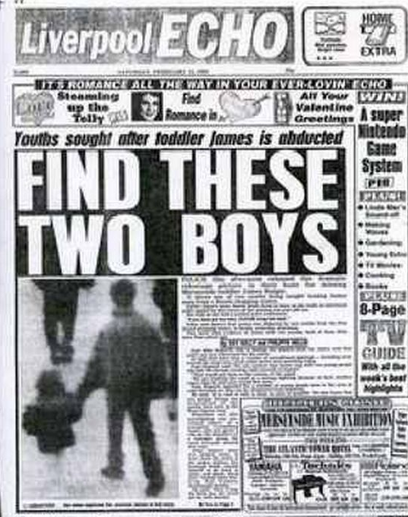

Slide 45
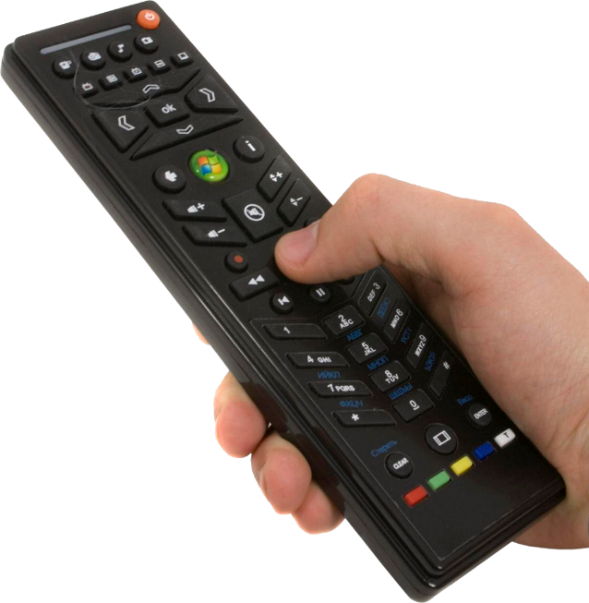

Slide 46
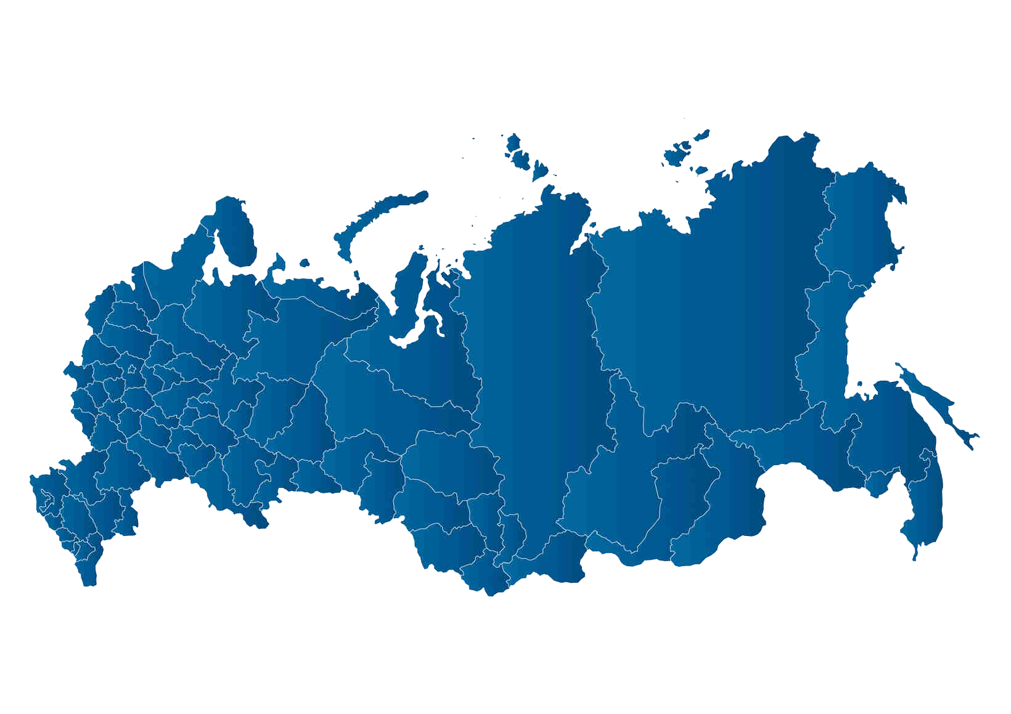
1 800
650 000

Slide 47
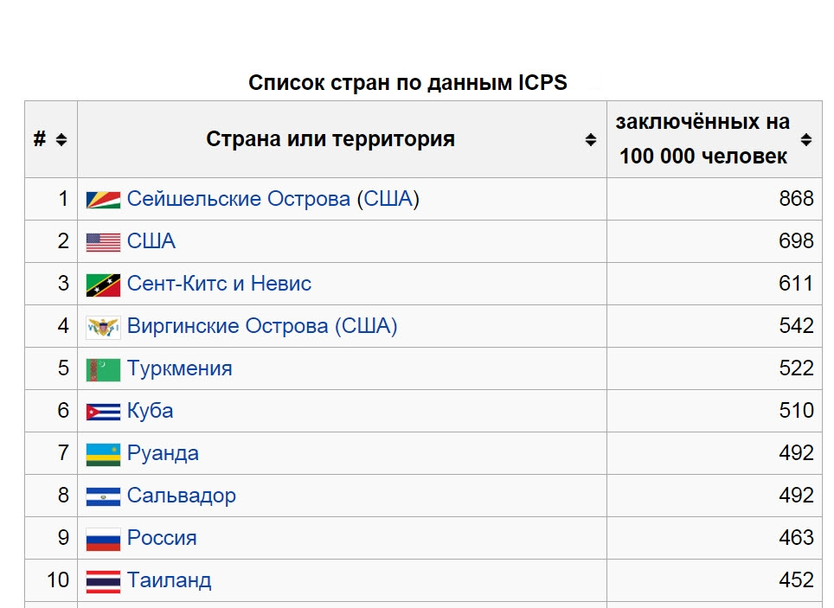

Slide 48
Проступок – это вид правонарушения, имеющий меньшую общественную опасность по сравнению с преступлением.

Slide 49
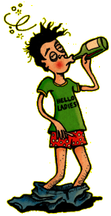
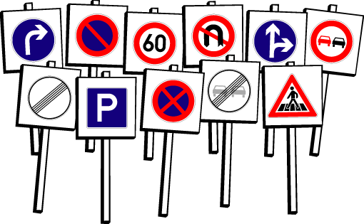
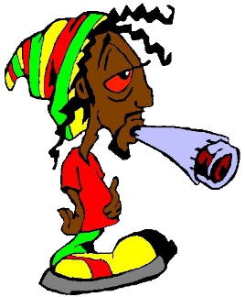
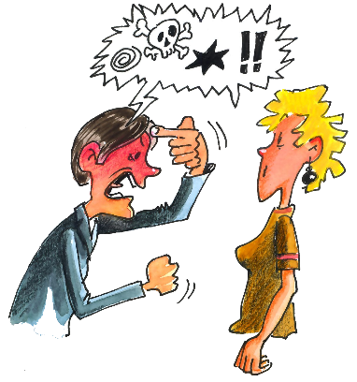
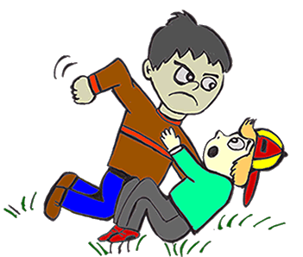
Проступок
Нарушение ПДД
Безбилетный проезд
Курение и распитие спиртных напитков
Нецензурная брань
Мелкое хулиганство

Slide 50
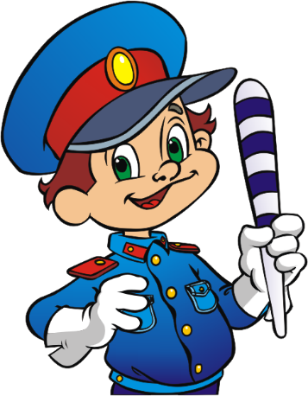
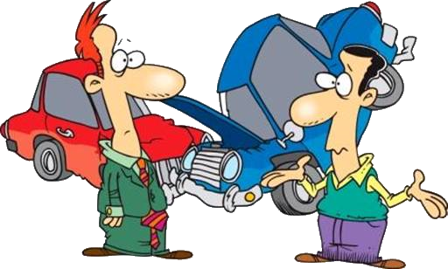
штраф
возмещение ущерба

Slide 52
Ювенальная юстиция – это специальная система учреждений и организаций, осуществляющих правосудие над несовершеннолетними преступниками.

Slide 53
Главной целью данной системы прежде всего является не осуждение малолетних правонарушителей, а их реабилитация и перевоспитание.

Slide 54
1
Что такое наказание?
Наказание – это те неблагоприятные последствия для правонарушителя, которые наступают в результате его проступка или преступления.
штраф
возмещение ущерба

Slide 55
2
Какие цели преследует наказание?
Восстановление справедливости
Профилактика правонарушений
Исправление правонарушителя

Slide 56
3
Какие виды наказания предусмотрены законом?
Штраф;
лишение права занимать определённые должности или заниматься определённой деятельностью;
исправительные работы;
ограничение свободы;
принудительные работы;
лишение свободы на определённый срок;
пожизненное лишение свободы;
смертная казнь.

